Slide 1
现代软件工程第8组汇报
组长：温浩 2017218014
组内成员：
纪春洋 2017218023
王而川 2117218024
王新平 2117218028

Slide 2
小组分工
小组成员 | 小组分工
温浩（28%） | 双向解析模块 Listview组合控件 csv、json存储转换 部分后台逻辑 加载数据库
纪春洋（28%） | 蓝牙连接模块 动态刷新 仪表盘 物理曲线 布局 树形Listview
王而川（24%） | 基础界面 部分activity逻辑 LED xml转换（未完成）
王新平（20%） | 树状图（未使用）文档 后勤保障 会议记录

Slide 3
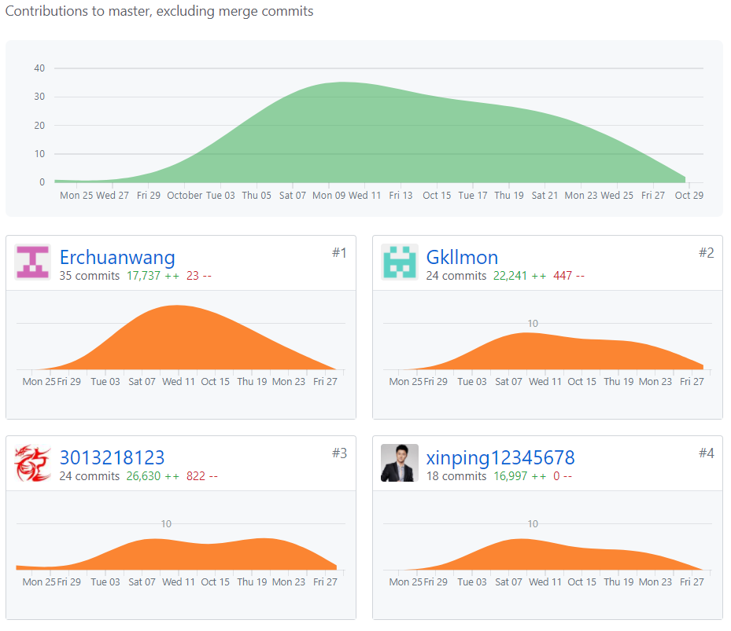

Slide 4
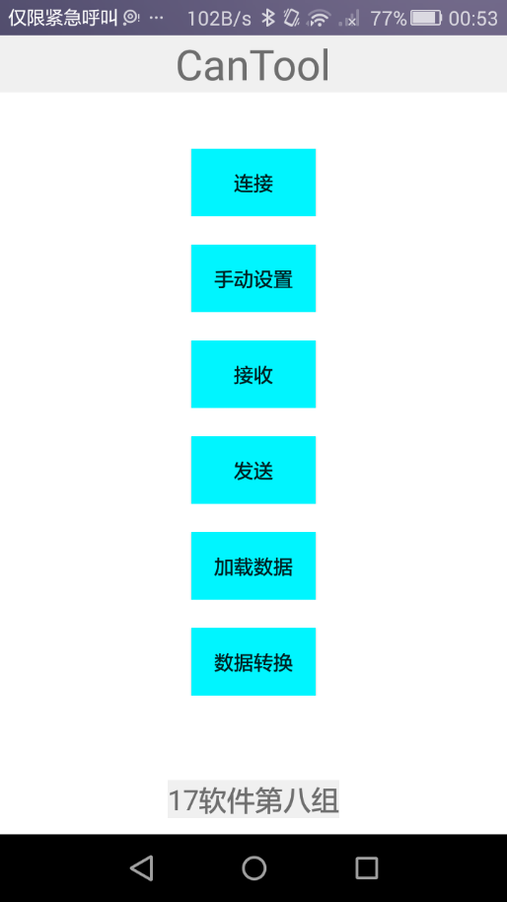
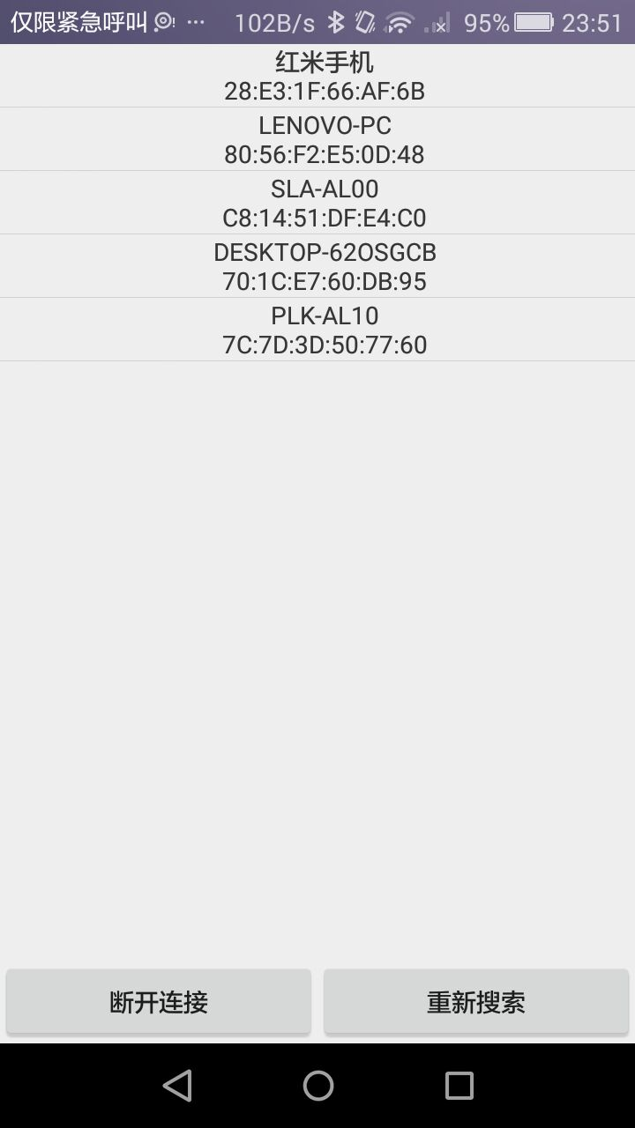
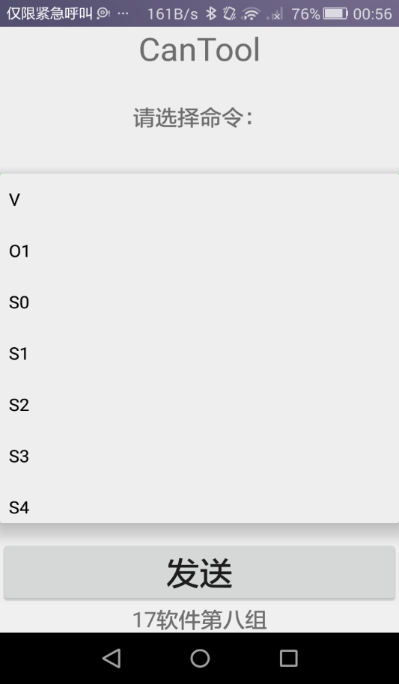
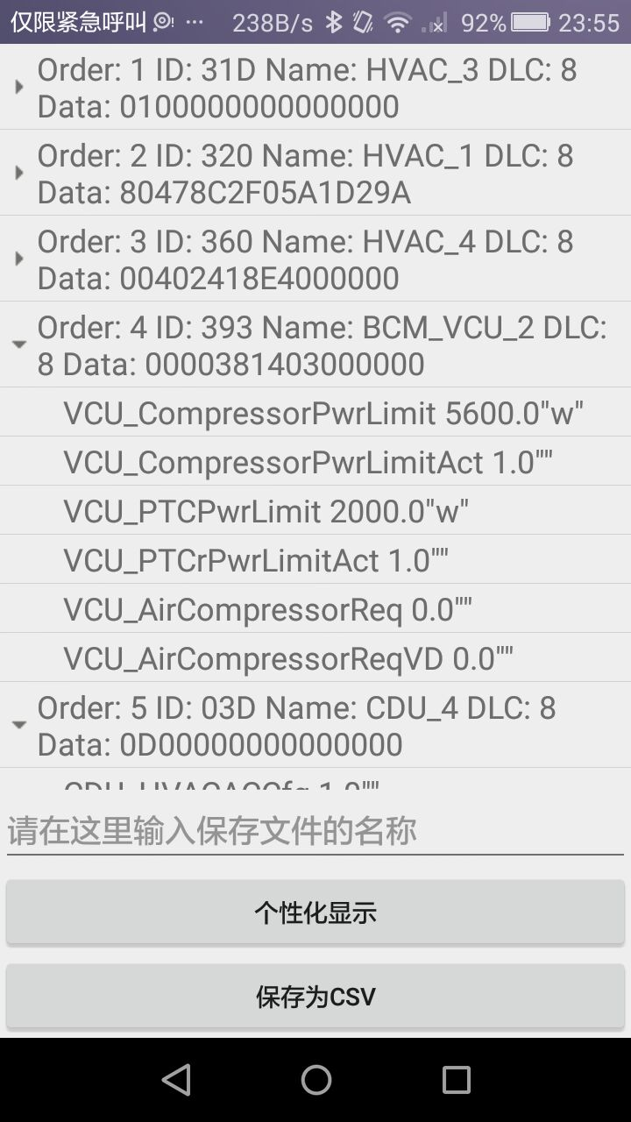
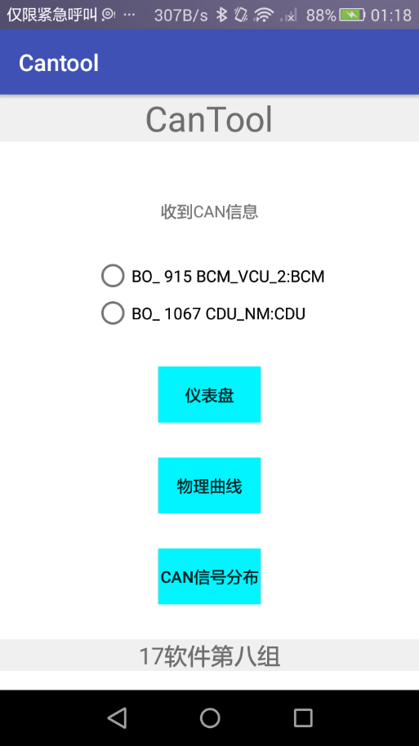

Slide 5
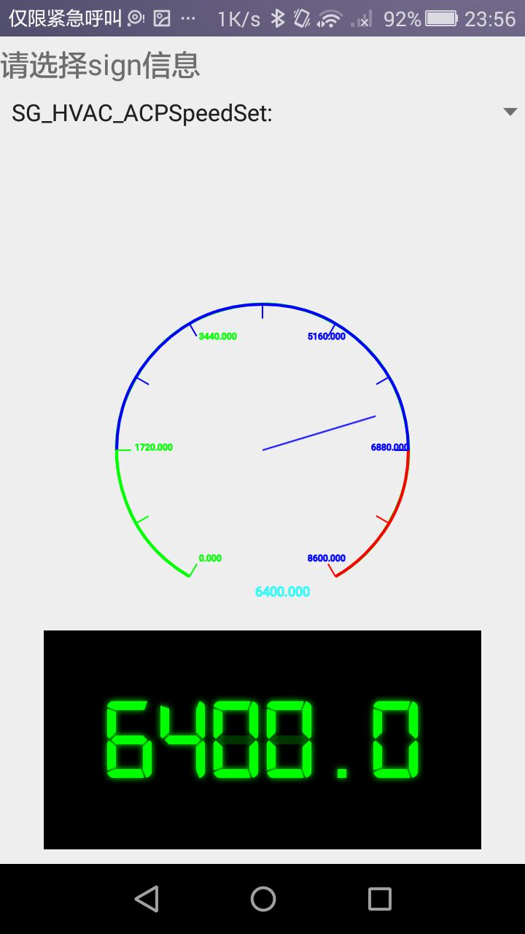
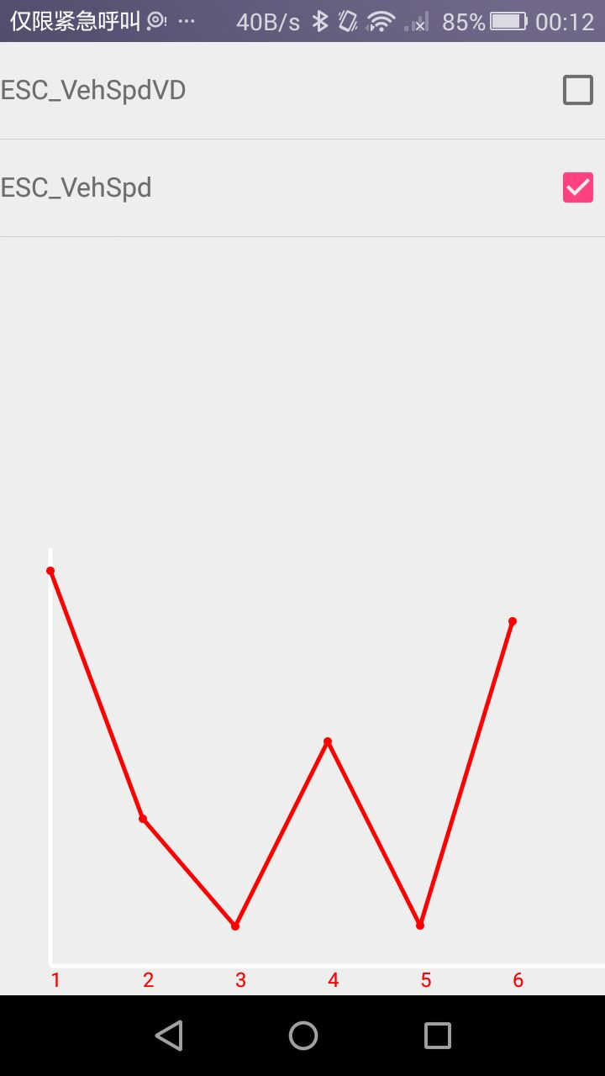
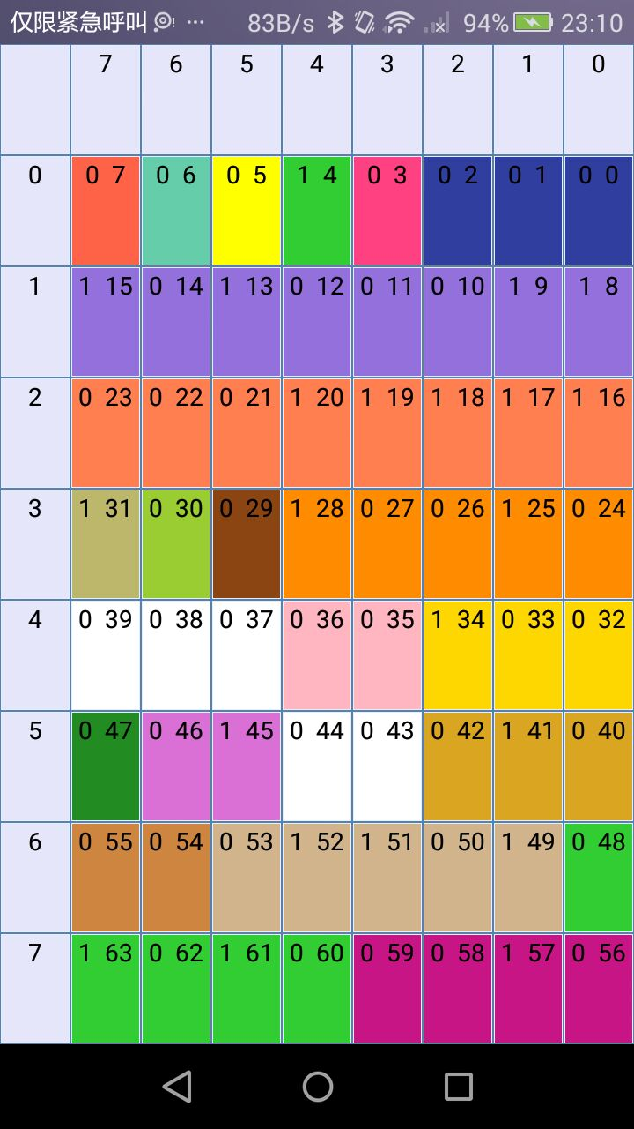
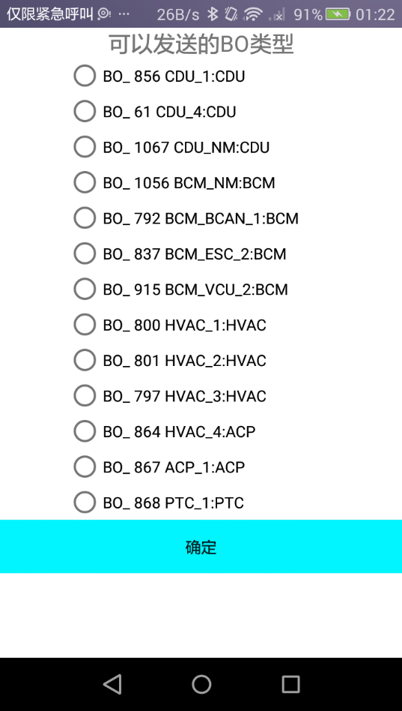
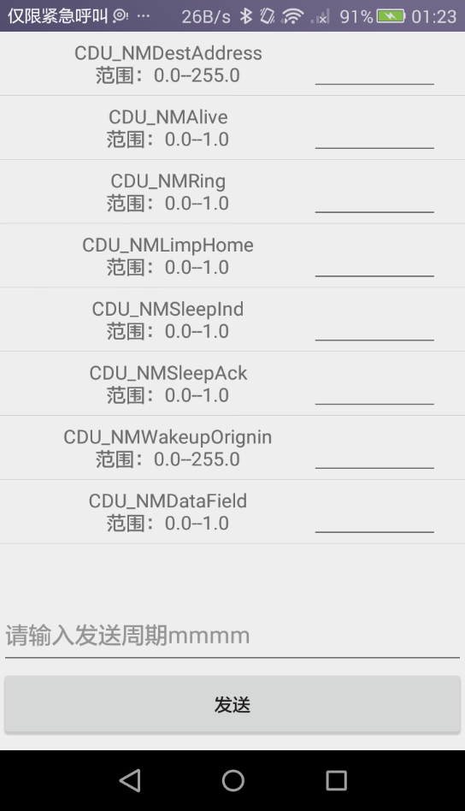

Slide 6
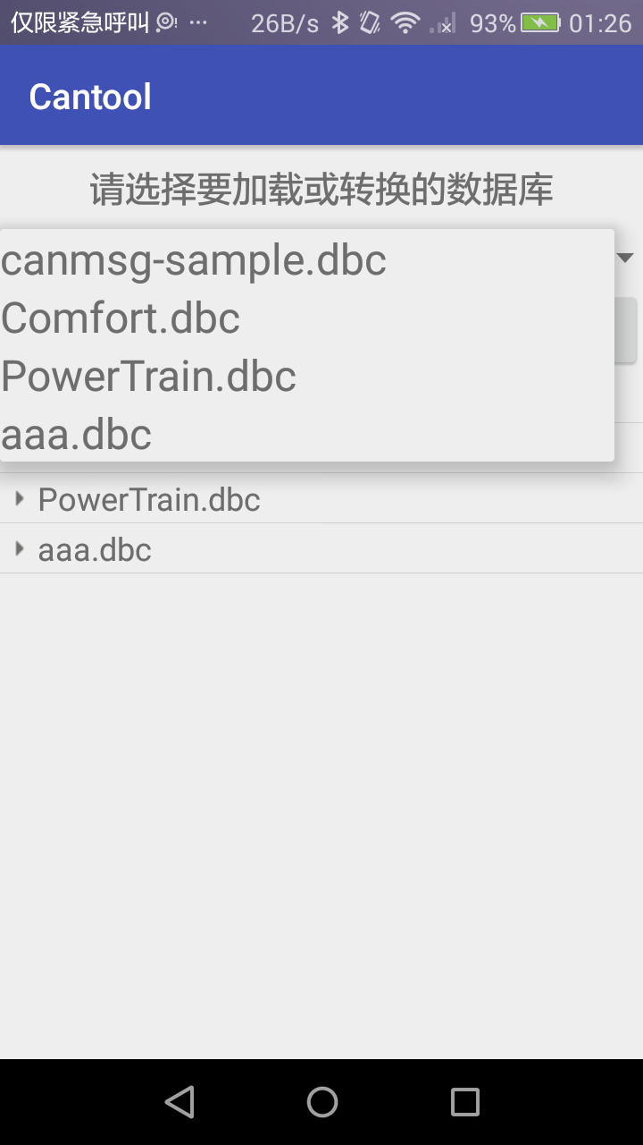
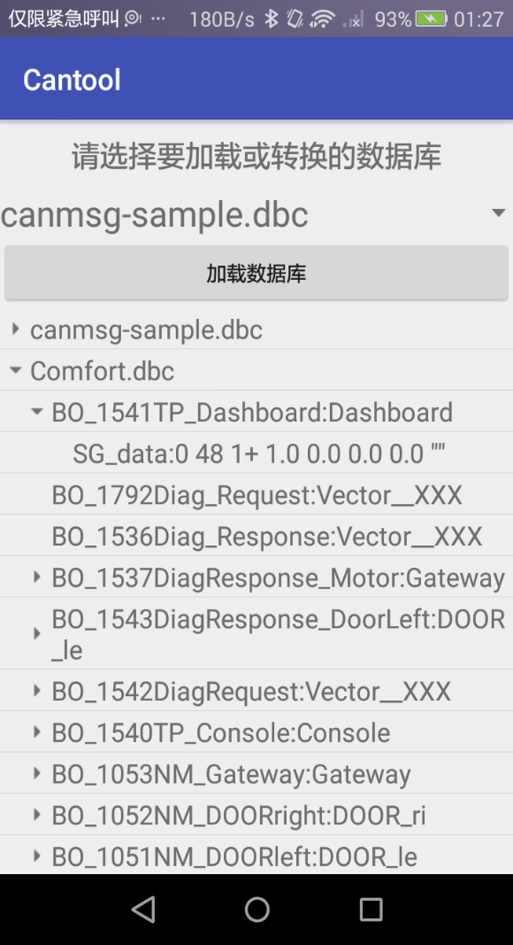
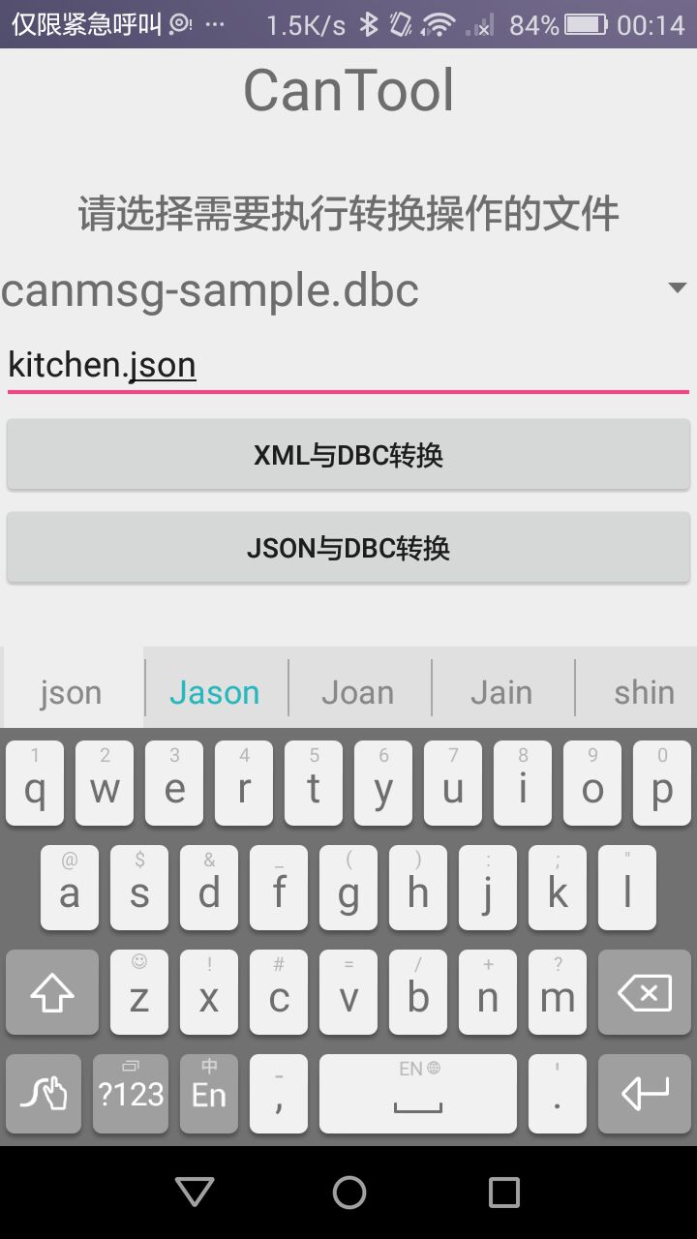
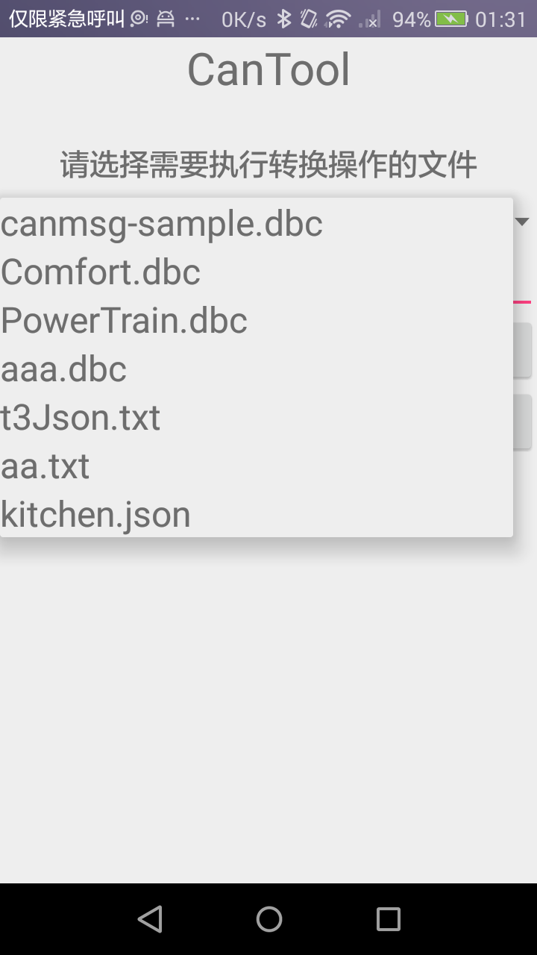

Slide 7
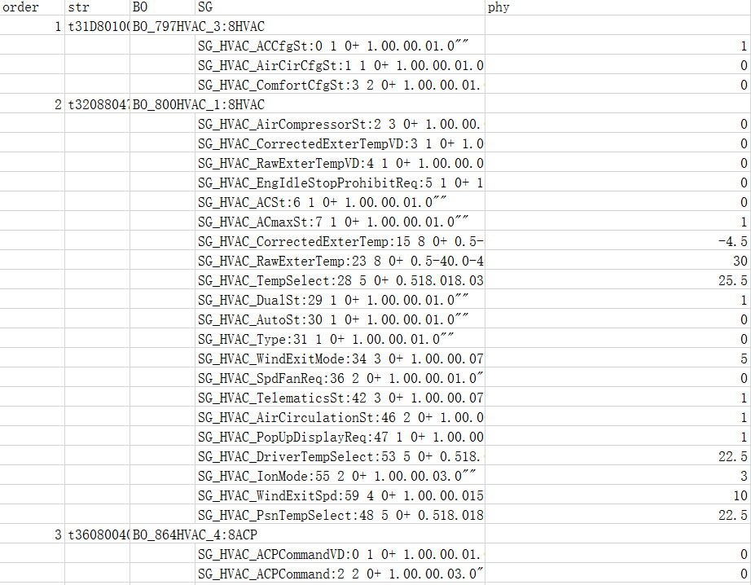

Slide 8
测试日期 | 问题
10月28日 | \r \BEL使用了字符串的形式 发送字符串长度不符合DLC 发送周期输入可以是10进制
10月29日 | 收发信息的反馈 部分操作的提示信息 物理曲线显示所有信息导致崩溃
10月30日 | 物理曲线坐标变化不一致 Xml转换未实现

Slide 9
Thanks

